Slide 1
第5章
需求工程和需求分析

Slide 2
本章主要内容
5.1 软件需求工程
5.2 需求分析与建模
5.3 需求获取的常用方法
5.4 需求模型
5.5 软件需求描述
5.6 需求管理
5.7需求建模示例

Slide 3
5.1软件需求工程
万事开头难，就软件开发而言，首要任务是确定软件需求。
据统计，软件项目中40%~60%的问题源自软件需求阶段，因为需求模糊或错漏都会造成软件开发者与用户对软件的理解产生差异。
那么什么是软件需求？软件需求包括哪些内容？

Slide 4
5.1.1软件需求的定义
软件需求主要指一个软件系统必须遵循的条件或具备的能力。这里的条件或能力可以从两个方面来理解：
一是用户解决问题或达到目标所需的条件或能力，即系统的外部行为；
二是系统为了满足合同、规范或其他规定文档所需具有的条件或能力，即系统的内部特性。
软件需求一般包括三个不同的层次：业务需求、用户需求和功能需求。

Slide 5
5.1.1软件需求的定义（续）
第一个层次是业务需求，这是客户或市场对软件的高层次目标要求。就是从业务的角度分析项目成功的预期效果，即通过对企业目前的业务进行评估，包括对业务流程建模、对业务组织建模、改进业务流程、领域建模等方面，并结合未来一段时间内可能的业务发展需要而归结出业务需求。
第二个层次是用户需求，即从用户使用角度来描述软件产品必须完成的任务。通常在用例模型文档中描述着个层次的需求。用户需求的重心是如何收集用户的需求，即确定软件系统为用户提供的功能以及软件与环境的交互。

Slide 6
5.1软件需求的定义（续）
第三个层次是功能需求，它定义软件开发人员必须实现的软件功能，以及为了有效实现这些功能必须达到的非功能要求、约束条件等，从而使用用户完成他们的任务，满足业务需求。
功能需求依赖于用户需求，是用户需求在系统上的具体反映。从用户需求到功能和非功能需求，思考的角度从用户转移到了开发者。在这个层次上，通常可以利用快速原型法为用户开发一个软件原型，先让用户对软件有个直观的概念，降低用户在软件开发完成后看到软件所带来的风险。有时候还可以用一些简便的方法来生成原型，如做个页面或者做一个界面；甚至可以在黑板画出软件的概念这些方法都可以。

Slide 7
需求层次之间的关系
对系统、产品高层次的目标要求。
业务需求
用户使用产品必须要完成的任务
项目愿景与范围
用户需求
质量属性
非功能需求
其他非功能需求
用例模型文档
设计约束
系统需求
功能需求
软件需求规格说明书
图5.1软件需求的层次关系

Slide 8
5.1.2软件需求的特性
1.功能性
——是软件最重要的需求，也是最直观、用户最关心的软件需求，它可分为普通功能和全局性功能。普通功能泛指软件完成的一个功能或提供的一个服务；全局性功能是适用于软件所有应用场景的功能，如出错处理等。
2.可用性
——泛指能使最终用户方便适用软件的相关需求。提高可用性、关注用户体验是软件获得成功的重要因素。

Slide 9
5.1.2软件需求的特性（续）
3.可靠性
——包括与系统可靠性相关的各种指标：如正常运行率、平均无故障时间、平均修复时间、精确度、最高错误或缺陷率。
4.性能
——记录与系统性能相关的各种指标：包括对事物的响应时间、吞吐量、容量、降级模式、资源利用情况。

Slide 10
5.1.2软件需求的特性（续）
5.可支持性
——定义所有与系统的可支持性或可维护性相关的需求，其中包括编码标准、命名约定、类库以及如何对系统进行维护操作和响应的维护实用工具等。
6.设计约束
——代表已经批准并必须遵循的设计决定，其中包括软件开发流程、开发工具、系统架构、编程语言、第三方构件库、运行平台和数据库系统等。

Slide 11
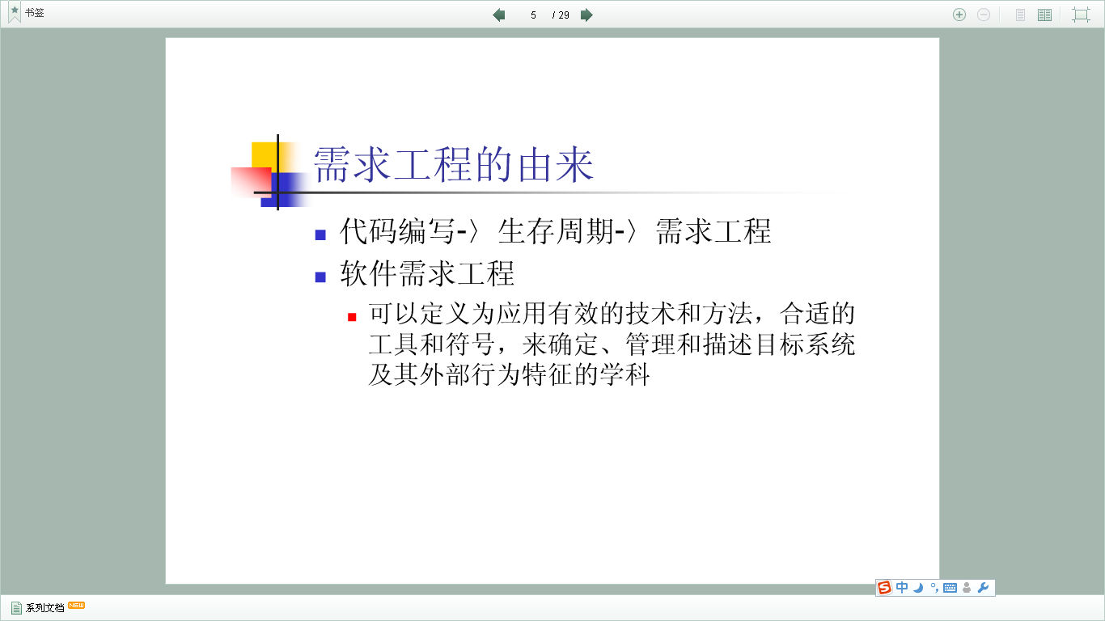
5.1.3需求工程的由来

Slide 12
5.2需求分析与建模
——需求工程是软件工程的一个子领域，贯穿于软件整个生存周期的始终。而需求分析与之不同，它通常指软件开发的第一项活动，而该项活动的目的主要是为待开发的软件系统进行需求定义与分析，并建立一个需求模型。

Slide 13
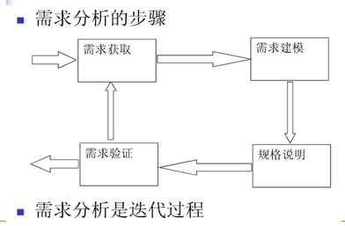
5.2.1需求分析的步骤
图5.2需求分析的步骤

Slide 14
5.2.1需求分析的步骤（续）
需求获取
  获取用户对软件功能和界面的需求
  考虑对质量的要求，包括性能、有效性、可靠性等
需求建模：分析建模
  建立分析模型。常用的有：用例图、数据流图、实体联系图、控制流图、状态转换图和类对象关系及其行为图等
需求描述：编写SRS
  编写软件规格说明书SRS(Software Requirement Specification)
需求验证
  通过验证完善SRS，确保作为软件设计和最终系统验收的依据。

Slide 15
5.3需求获取的常用方法
初学者可能认为，需求获取的手段无非是调查研究，只需多问多看即可。
殊不知开发者和用户之间的交流与理解，是一条曲折不平的道路。
虽然双方都希望开发获得成功，但双方都希望控制事情的进程，任何一方的意图和言语都可能被对方误解。
那么怎样获取需求以及快速原型法怎样获取需求？

Slide 16
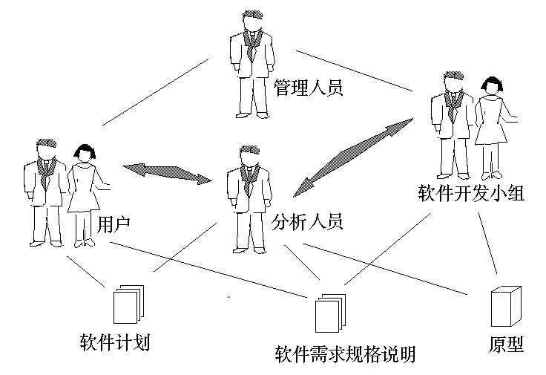
5.3.1常规的需求获取方法
①建立联合分析小组

Slide 17
①建立联合分析小组
系统分析员不熟悉用户业务过程、术语
用户不熟悉计算机的处理过程
用户业务人员：演员、主角
系统分析员：导演
其他开发人员：配角

Slide 18
②用户访谈
用户访谈的对象既包括高层用户，也包括直接用户，访谈时一个深入现场、直接与更多用户交流的过程。根据用户使用该软件的功能、频率、优先级或熟练程度等方面的差异，可将他们分成若干类，对每类用户采用现场参观、个别座谈或小组会议等不同形式，了解他们对现行系统的评价和对新系统功能的期望。
分析员在访谈前，必须做好充分的准备：首先必须对系统的环境和问题的背景有全面的了解；其次尽可能的了解将要进行访谈的用户的个性特点及任务状况；最后，事先准备好提问的问题，在交流中循序渐进。
例题：5.1P110-111

Slide 19
③问题分析与确认
既不要期望用户在一两次交谈中就会对目标软件的需求阐述清楚，也不能限制用户在回答问题时自由发挥。
每次访谈后要及时整理，去掉错误的、无关的信息，留下和整理有用的内容，以便在下次与用户见面时进行确认。
同时准备下一次访谈时需要进一步了解的更细节的问题，如此循环，直到客户满意。

Slide 20
5.3.2用快速原型法获取需求
快速原型是在分析阶段，开发人员利用快速开发工具先建立以个系统原型，然后让用户参加评估并提出修改意见，进而逐步、准确地确定软件系统的外部行为和特征。
快速原型是开发人员和用户交流的手段，它可以获取两个层面上的需求：第一为联机屏幕，用于确定屏幕及报表的版式和内容，屏幕活动的顺序，以及屏幕排版的方法；第二用于模拟系统的外部特征，包括引用数据库的交互作用及数据操作，执行系统操作等。

Slide 21
5.3.2用快速原型法获取需求（续）
快速原型法的步骤：
①利用各种分析技术和方法，生成一个简化的需求规格说明书。
②对需求规格说明书进行必要的检查和修改后，确定原型的软件结构、用户界面和数据结构等。
③在现有的工具和环境的帮助下快速生成可运行的软件原型并进行测试和改进。
④将原型提交给用户评估并征求用户的修改意见。
⑤重复上述过程，直到原型得到用户的认可。

Slide 22
5.3.2用快速原型法获取需求（续）
何时采用快速原型法：
①需求已经建立，并且可以预见是相当稳定的吗？
②软件开发人员和用户已经理解目标软件的应用领域了吗？
③问题是否可被模型化？
④用户能否清楚地确定基本的系统需求？
⑤有任何需求是含糊的吗？
⑥已知的需求中存在矛盾吗？
如果第一个问题得到肯定回答就不需要采用快速原型法。否则如果其他问题得到肯定回答，则适合采用快速原型法。
为了快速开发出系统原型，必须充分利用快速开发技术和软件复用技术。

Slide 23
5.3.2用快速原型法获取需求（续）
第四代开发技术（4GT）是快速原型法的常用技术，它利用第四代语言和开发工具，如数据库查询和报表语言、程序和应用软件生存器以及其他高级的非过程语言等，可使软件工程师快速的生成可执行代码。
近年来，随着软件构件化和软件复用技术的发展，用户利用现有的数据结构和数据库构件、软件过程构件或其他可视化构件，即可快速的装配出一个原型系统，无需了解构件内部的工作细节。

Slide 24
5.4需求模型
建立分析模型是需求分析的首要任务。在本书第3.2节中，阐明了如何有SA方法来构建传统软件工程的需求分析模型，并以“教材购销系统”为例，展示了随需求分析建立起来的结构化需求模型。
接下来将重点介绍面向对象的需求分析模型。

Slide 25
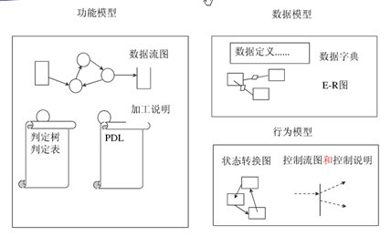
5.4.1需求模型概述
1.结构化需求模型

Slide 26
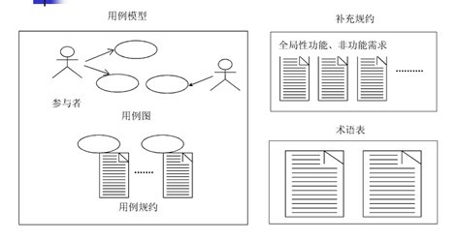
2.面向对象需求模型

Slide 27
2.面向对象需求模型（续）——组成
用例模型
用例图：显示软件系统的功能
用例规约：对每个功能的具体描述
补充规约：全局功能和可靠性、性能等非功能性需求的文字描述。
术语表：与需求相关的术语的定义。
——注意并非所有的系统都适合用用例模型来描述。例如编译器就很难用这种方法来表述它所处理的语言的方法和规则。此时，采用传统的结构化需求模型反而更加适合。

Slide 28
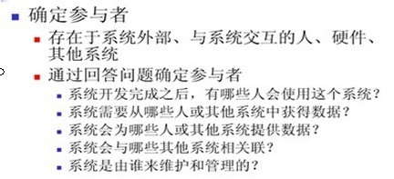
5.4.2面向对象的需求模型
1.画用例图
（1）

Slide 29
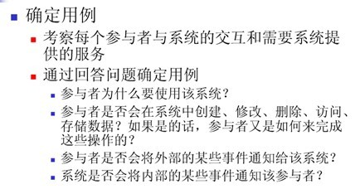
1.画用例图（续）
（2）

Slide 30
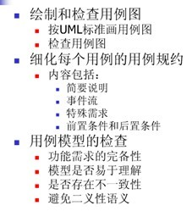
1.画用例图（续）
（3）

Slide 31
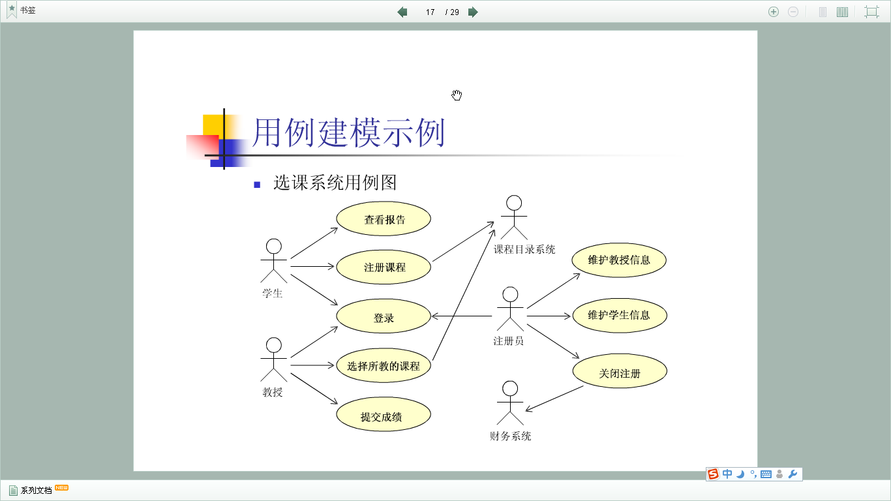
例5.2P116-117:①确定参与者②确定“选课系统”的用例③绘制用例图

Slide 32
2.写用例规约
用例模型是由用例图和用例规约组成，用例规约用来描述每一个用例的功能，一个用例对应一个用例契约，用来描述用例的细节。
（1）用例规约的内容
●简要说明：简要介绍该用例的作用和目的。
●事件流：包括基本流和备选流，表示出所有可能的活动及流程。
●特殊需求：描述与该用例相关的非功能性需求（包括性能、可靠性、可用性和课扩展性等）和设计约束（所使用的OS和开发工具等）。
●前置条件和后置条件。

Slide 33
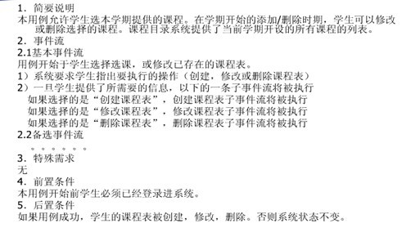
（2）用例规约示例，例5.3写出“选课系统”的用例规约P118-119

Slide 34
（3）用例模型的检查
为了发现模型的错漏，从以下几个方面进行检查：
①功能需求的完备性。
②模型是否易于理解。
③是否存在一致性。
④避免二义性语义。

Slide 35
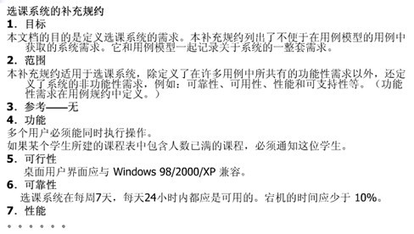
3.描述补充规约
补充规约用于记录在用例模型中不易表述的系统需求。
例5.4 P120-121

Slide 36
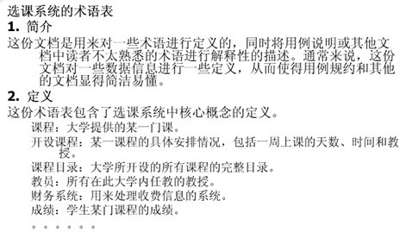
4.编写术语表
术语表主要用于定义软件开发项目特定的术语，它有助于开发人员对项目中所用的术语有统一的理解并能正确地使用，它也是后续阶段中进行对象抽象的基础。
例5.5P121-122

Slide 37
5.调整用例模型
用例模型建成后，可以从以下几个方面进行检查：
①用例之间是否相对独立？
②多个用例之间是否有非常相似的行为或事件流？
③用例事件流的一部分是否已被构建为另一个用例？
④是否应该将一个用例的事件流插入另一个用例的事件流中？

Slide 38
进度计划及作业
第8周进度
作业：P136-137 1、2、3、4、6、9、10

Slide 39
5.5软件需求描述
软件需求规格说明书（Software Requirement Specification），简称SRS，是软件开发人员在分析阶段需要完成的用于描述需求的文档。
软件需求规格说明书包括：（3.1.1节）
引言
信息描述
功能描述
行为描述
质量保证
接口描述
其他描述

Slide 40
引言
  确定软件的目标与范围，简要介绍系统背景、概貌、软件项目约束和参考资料等
信息描述
  给出软件系统所含的详细描述，包括信息的内容、关系、数据流向、控制流向和结构等。
功能描述
  软件功能要求的说明，包括系统功能的划分、每个功能的处理说明、限制和控制描述等。
行为描述
  包括对系统状态变化以及事件和动作的叙述，据此可以检查外部事件和软件内部的控制特征。

Slide 41
质量保证
  阐明在软件交付使用前需要进行的功能测试和性能测试，并规定源程序和文档应该遵守的标准。
接口描述
  包括系统的用户界面、硬件接口、软件接口和通信接口。
其他描述
  系统设计和实现上的限制，系统的假设和依赖等其他需要说明的内容。

Slide 42
■ 需求文档应满足如下要求：
• 具有准确性和一致性 一个微小的错漏，后期纠正时将付出巨大的代价。
• 无二义性 双方要用它来表达对于需要计算机来解决问题的共同理解。因为不易理解的内容双方可以做出不同的解释，导致系统的失败。
• 直观、易读和易于修改 陈述语句尽量简短、表达完整。尽量使用标准的图形、表格和简单的符号来表示。

Slide 43
5.6需求管理
需求管理（requirement management，REQM）是随着软件需求的发展而成长起来的管理技术。
在软件开发的需求分析阶段，无论是需求工程还是需求分析所建的用例模型，在定义需求的时候总是伴有许多可变因素。
因此，需求应该具有弹性的结构，使之能适应可能的变更。一旦其中某些需求发生变化，就能确定它可能带来的影响，进而制定出相应的策略。

Slide 44
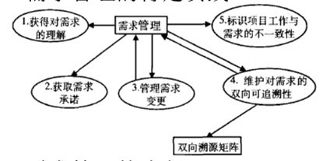
5.6.1需求管理的内容
1.需求管理的特定实践
需求管理包含五个特定的实践，如下图所示：

Slide 45
1.需求管理的特定实践（续）
①获得对需求的理解。在初步整理需求的的基础上，项目小组和用户代表通过初步的分析讨论，对当前项目的需求达成共识，并在需求列表中作相应的记录。
②获取需求承诺。通过项目参与者的承诺，建立各方或各项工作的基准。
③管理需求变更。维护变更历史，为调整与控制提供数据。
④在需求变更后维护对需求的双向可追溯性。从软件可维护性的角度提出管理要求。
⑤标识项目工作（包括计划和产品）与需求的不一致性。若发现不一致性，即启动纠正措施。

Slide 46
2.需求管理的管理流程
（1）需求确认，包括需求评审和需求承诺。由开发方和客户共同对主要需求文档“软件需求规格说明书”进行评审，双方达成共识后作出书面承诺，使需求文档具有商业合同效力。
（2）需求跟踪，即维护对需求的双向可追溯性和标识项目工作与需求的不一致性，目的是建立与维护“需求-设计-编程-测试”之间的一致性，确保所有工作成果都符合用户需求。

Slide 47
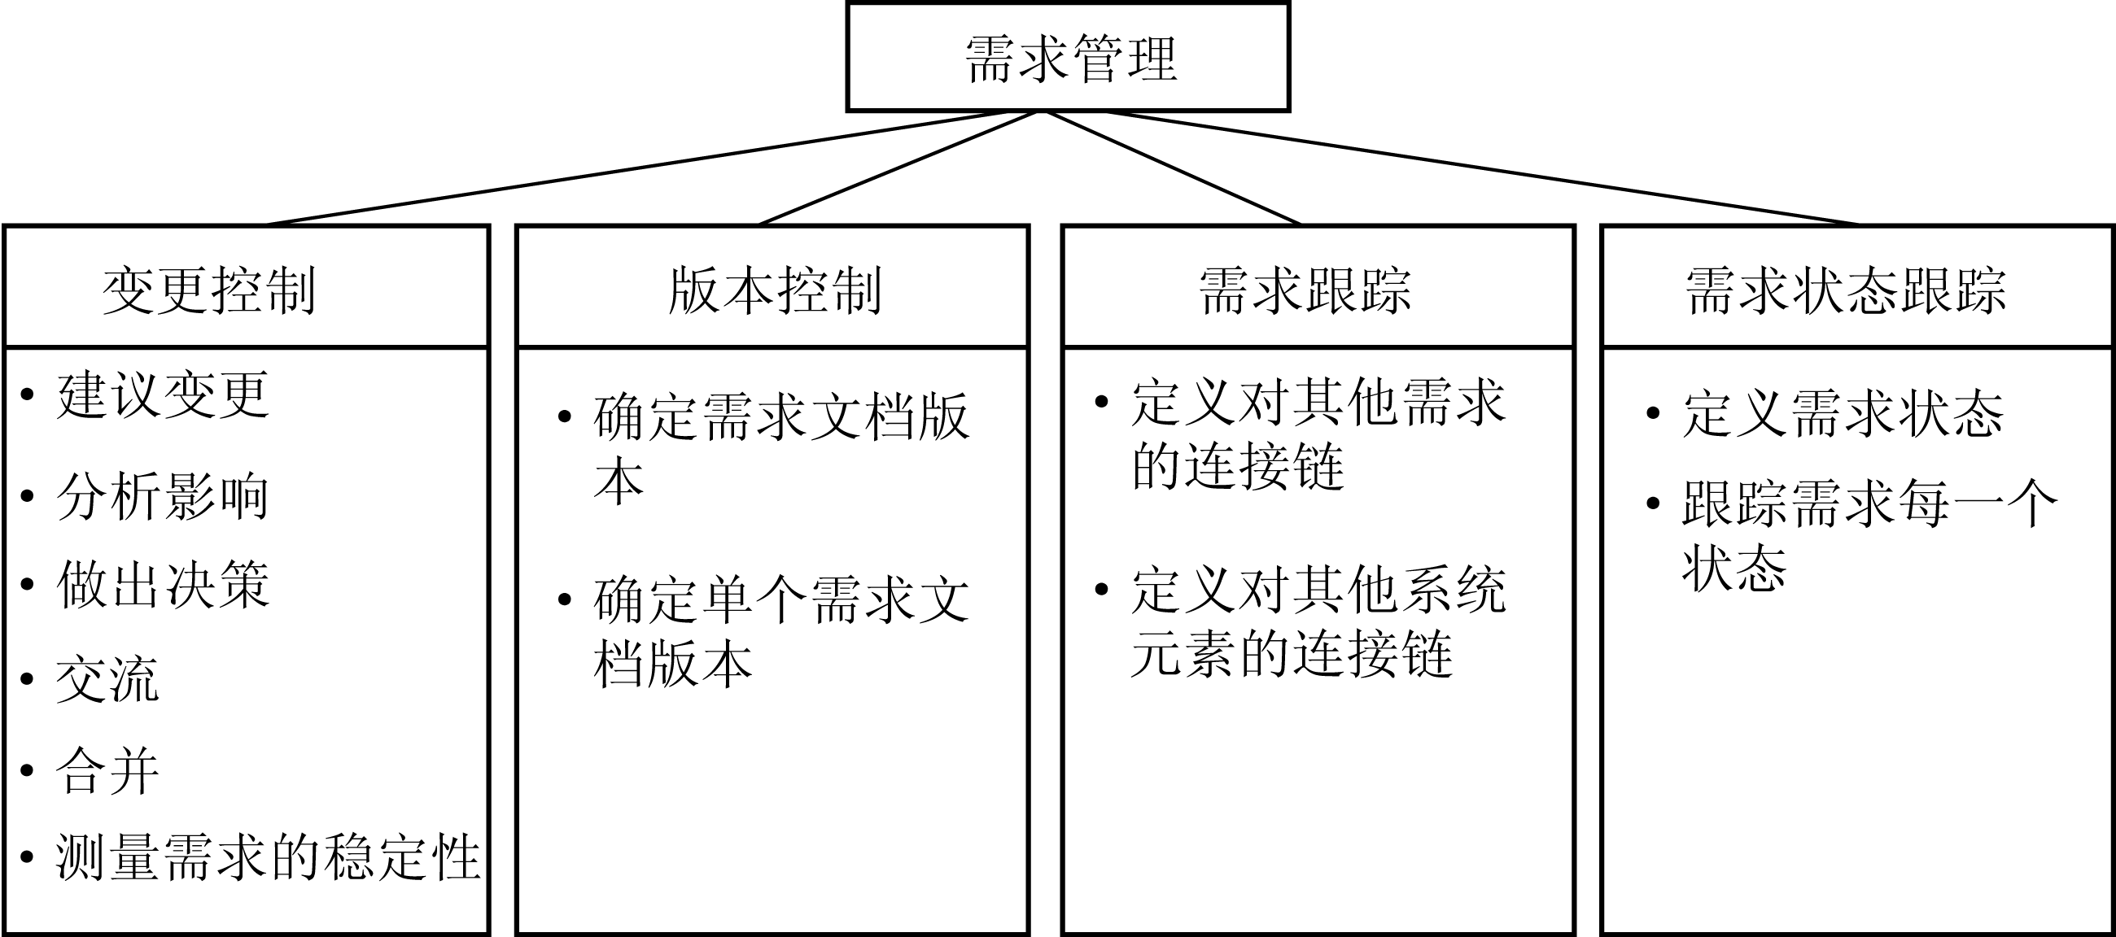
3.需求管理的主要活动

Slide 48
4.需求跟踪
需求跟踪包括编制每个需求同系统元素之间的联系文档，这些元素包括别的需求、体系结构、其他设计部件、源代码模块、测试、帮助文件和文档等。
跟踪能力信息使变更影响分析十分便利，有利于确认和评估实现某个建议的需求变更所必须的工作。

Slide 49
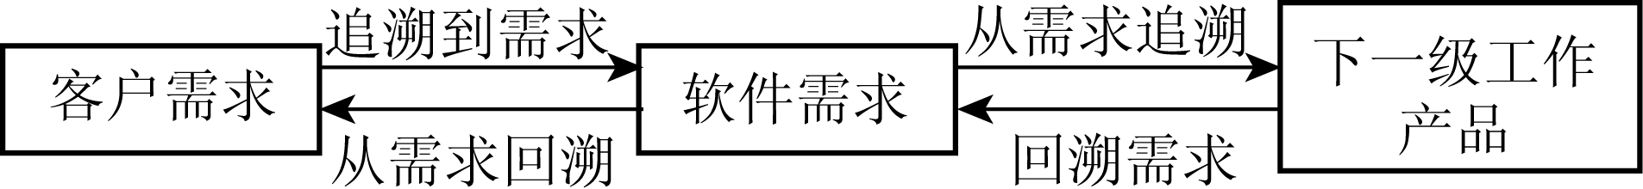
4.需求跟踪（续）
需求跟踪的流程：
Notes:
（1）客户需求向前追溯到需求。这样就能区分出开发过程中或者开发结束后，由于需求变更受到影响的需求。这也就可以确保需求规格说明包括所有客户需求。（2）从需求回溯相应的客户需求。这也就是确认每个软件需求的源头。如果用使用实例的形式来描述客户需求，那么客户需求与软件需求之间的跟踪情况就是使用实例和功能性需求。（3）从需求向前追溯到下一级工作产品。由于开发过程中系统需求转变为软件需求、设计、编码等，所以通过定义单个需求和特定的产品元素之间的（联系）链，可以从需求向前追溯到下一级工作产品。这种联系链告诉我们每个需求对应的产品部件（构件），从而确保产品部件满足每个需求。（4）从产品部件回溯到需求。使你知道每个部件存在的原因。如果不能把设计元素、代码段或测试回溯到一个需求，可能有“画蛇添足”的程序。然而，如果这些孤立的元素表明了一个正当的功能，则说明需求规格说明书漏掉了一项需求。

Slide 50
5.需求管理强调
（1）控制对需求基线的变动
（2）保持项目计划与需求一致
（3）控制单个需求和需求文档的版本情况
（4）管理需求和联系链，或者管理单个需求和其他项目可交付产品之间的依赖关系
（5）跟踪基线中的需求状态

Slide 51
5.6.2需求变更控制
1.需求变更的利弊：为了避免出现失控导致项目混乱，出现重大风险，应遵照图5.13所示的需求变更流程来处理。
2.需求变更的流程：变更申请→审批→更改→重新确认。具体如图5.13所示：

Slide 52
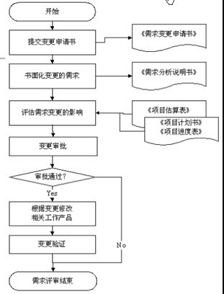
需求变更流程图
图5.13

Slide 53
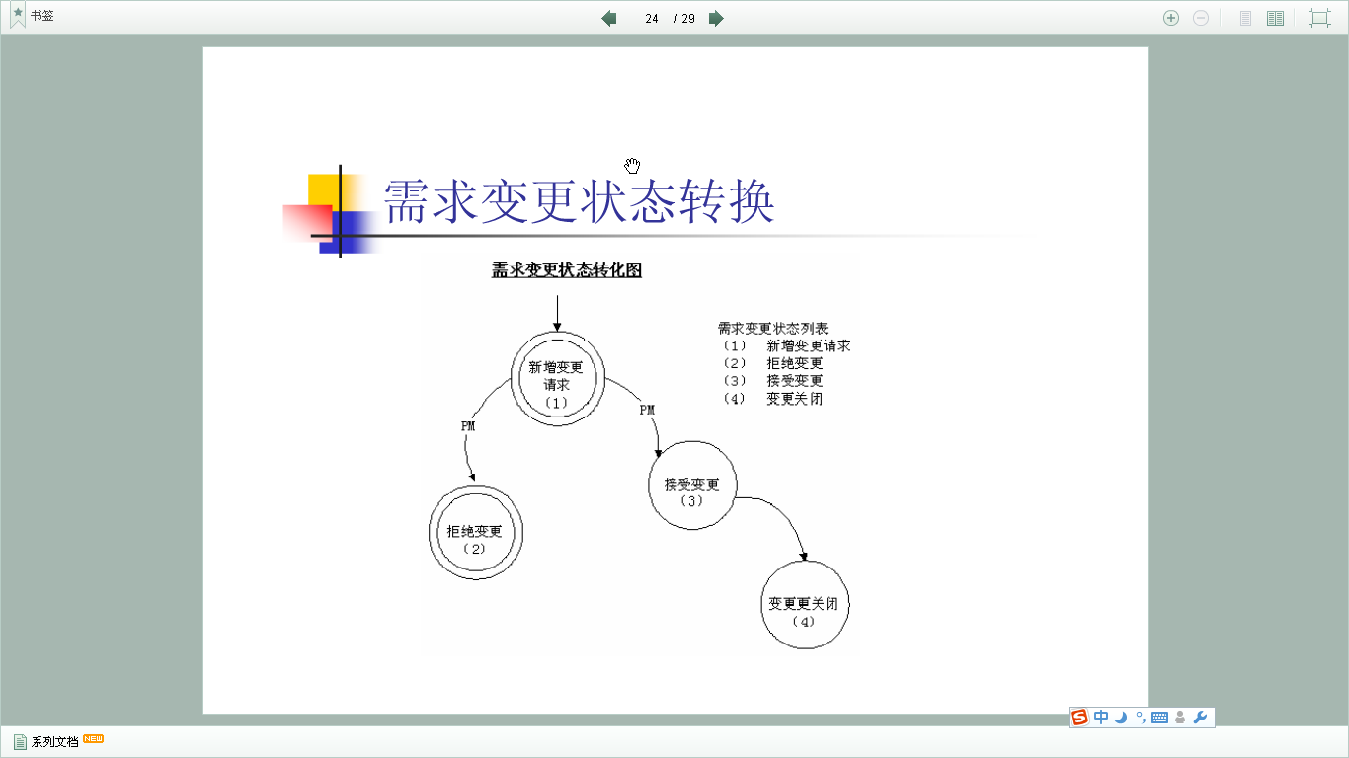
3.需求变更的状态转换

Slide 54
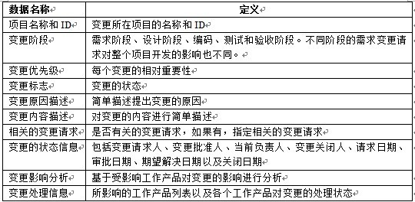
4.需求变更的数据项
为了确切记录需求变化，还需登记如下表所示的变更数据列表

Slide 55
5.需求规格说明的版本控制
版本控制是管理需求的一个必要方面，必须统一确定需求文档的每一个版本。软件开发组的每一个成员必须得到需求的当前版本。当需求发生变更时，应该清楚地把变更写成文档，并且及时通知所有涉及的人员。为了尽量减少困惑、冲突和误传，应该仅允许指定的人员来更新需求。
每一个新版本的需求文档，应该公布其包括修正版本在内的历史情况。

Slide 56
6.需求变更的实现
①为了使开发组织能够严格控制软件项目，应该确保以下事项：
（1）仔细评估已建议的变更。
（2）挑选合适的人选对变更做出决定。
（3）变更应及时通知所有涉及的人员。
（4）项目要按一定的程序来采纳需求变更。

Slide 57
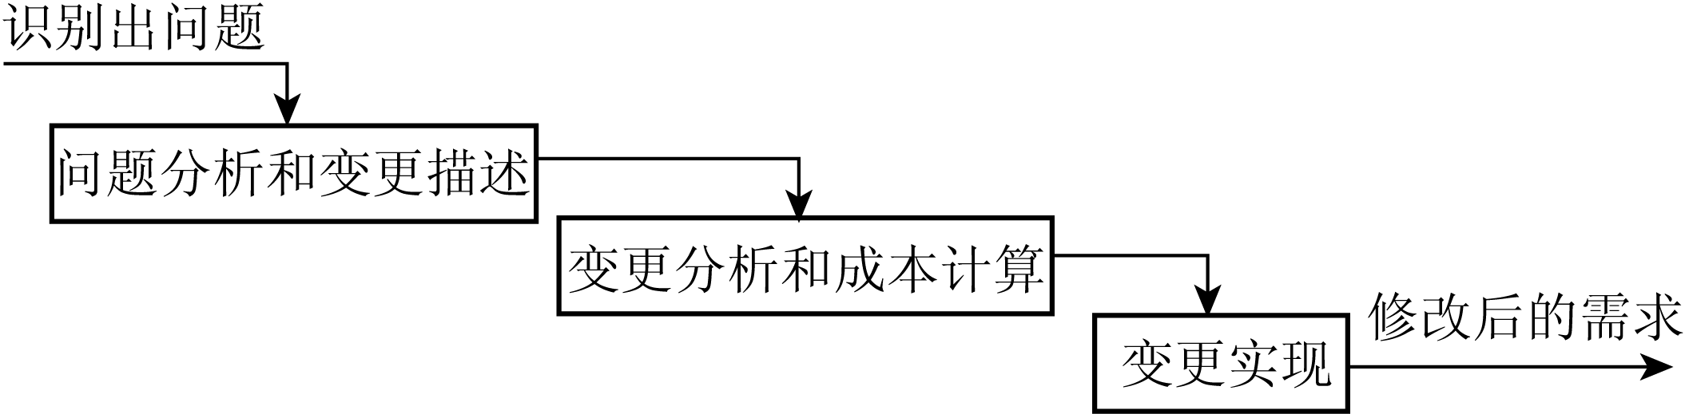
②变更控制过程
Notes:
（1）问题分析和变更描述。这是识别和分析需求问题或者一份明确的变更提议，以检查它的有效性，从而产生一个更明确的需求变更提议。（2）变更分析和成本计算。使用可追溯性信息和系统需求的一般知识，对需求变更提议进行影响分析和评估。变更成本计算应该包括对需求文档的修改、系统修改的设计和实现的成本。一旦分析完成并且被确认，应该进行是否执行这一变更的决策。（3）变更实现。这要求需求文档和系统设计以及实现都要同时修改。如果先对系统的程序做变更，然后再修改需求文档，这几乎不可避免地出现需求文档和程序的不一致。

Slide 58
③需求变更策略
①所有需求变更必须遵循变更控制过程；
②对于未获得批准的变更，不应该做设计和实现工作；
③变更应该由项目变更控制委员会决定实现哪些变更；
④项目风险承担者应该能够了解变更数据库的内容；
⑤决不能从数据库中删除或者修改变更请求的原始文档；
⑥每一个集成的需求变更必须能跟踪到一个经核准的变更请求。

Slide 59
④变更控制委员会
变更控制委员会负责决定哪些已建议需求变更或者新产品特性付诸应用，决定在哪些版本中纠正哪些错误。
广义上，变更控制委员会对项目中任何基线工作产品的变更都可以做出决定，需求变更文档仅是其中之一。

Slide 60
a.变更委员会成员
变更控制委员会可能包括如下方面的代表：
①产品或计划管理部门；②项目管理部门；③开发部门；④测试或质量保证部门；⑤市场部或客户代表；⑥制作用户文档的部门；⑦技术支持部门；⑧帮助桌面或用户支持热线部门；⑨配置管理部门。

Slide 61
b.变更委员会总则
变更控制委员会应该有一个总则，用于描述变更控制委员会的目的、授权范围、成员构成、做出决策的过程及操作步骤。总则也应该说明举行会议的频度和事由。
（1）制定决策。
（2）交流情况。
（3）重新协商约定。

Slide 62
5.6.3需求管理工具
在软件规模很小的时候，采用文档文件的方式来存储软件需求规格说明书和其他文档。
在一些小规模的软件开发系统中，人们也用文档文件的方式来存储需求文档。
随着各种计算机应用系统越来越复杂，软件规模也越来越大时，这种采用文档文件管理需求文档的方法已经不适应了，主要表现为：

Slide 63
传统基于文档保存需求方法的局限性
手工维护大量文档文件十分困难。
很难保持文档与现实的一致。
通知受变更影响的设计人员是手工过程。
不太容易做到为每一个需求保存附加的信息。
很难在功能需求与相应的用例、设计、代码、测试和项目任务之间建立联系链。
很难跟踪每个需求的状态。
异地协作开发变得困难。

Slide 64
自动化管理需求的工具
随着软件工程技术发展，需求管理的任务越来越繁重，迫切需要研制需求管理工具来自动化地管理需求，提高工作效率。
目前比较流行的需求管理工具有：
①Caliber—RM，以数据库为核心；
②DOORS，以数据库为核心；
③QSSrequireit，以文档为核心；
④RequisitePro，以文档为核心；
⑤RTM Workshop，以数据库为核心；
⑥Vital Link，以文档为核心。

Slide 65
5.7需求建模示例—以“网上购物系统”为例
5.7.1问题陈述
5.7.2用例模型
5.7.3补充规约
5.7.4术语表

Slide 66
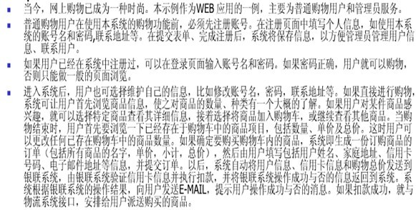
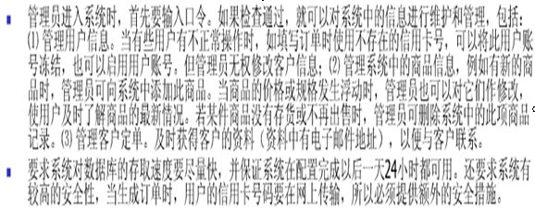
5.7.1问题陈述（P_{129）}

Slide 67
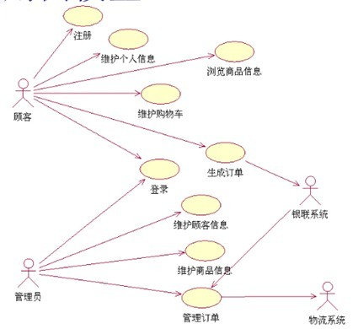
5.7.2用例模型
1.用例图

Slide 68
5.7.2用例模型（续）
2.用例规约
P₁₃₀₋₁₃₄
5.7.3补充规约
P₁₃₄₋₁₃₅
5.7.4术语表
P₁₃₅₋₁₃₆

Slide 69
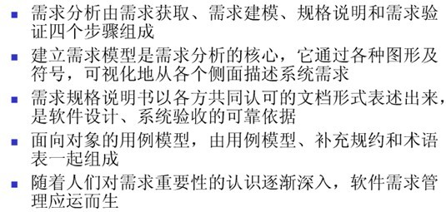
本章小结

Slide 70
进度计划及作业
第9周进度
作业：P136 1、2、3、4、6、9、10

